Slide 1

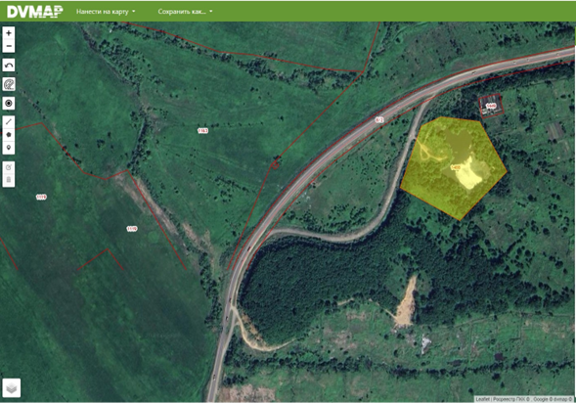
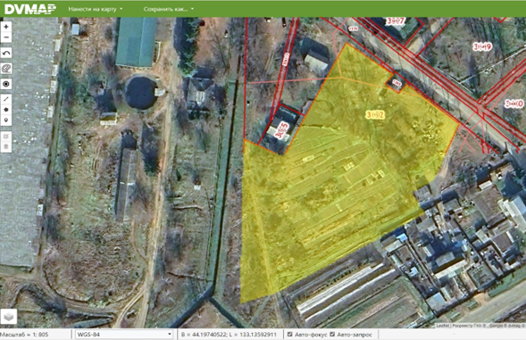
ИНВЕСТИЦИОННЫЕ ПЛОЩАДКИ
Земельный участок
Отрасль: рыбное хозяйство, аквакультура.
Местоположение: примерно в 1900 метров от ориентира с.Таежка ул.Ветеранов 22 по направлению на юг.
Кадастровый номер: 25:01:020501:1488
Площадь: 2,96 га
Вид разрешенного использования: рыбоводство
Подъездные пути: асфальт
Земельный участок
Отрасль: строительство
Местоположение: примерно в 708 метров от ориентира с. Чернышевка ул. Солнечная 29 по направлению на юго - запад.
Кадастровый номер: 25:01:100001:3152
Площадь: 1,07 га
Вид разрешенного использования: среднеэтажное жилищное строительство

Slide 2
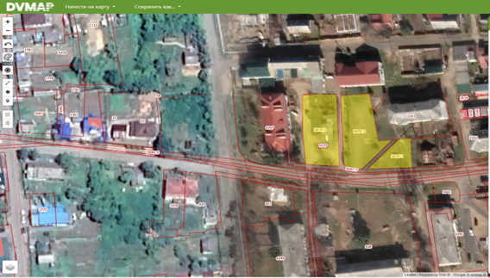
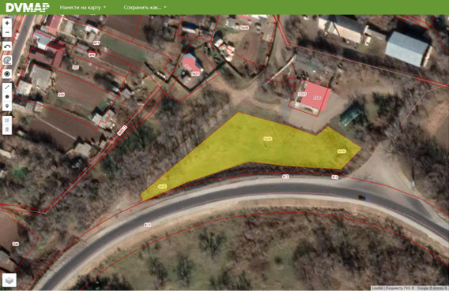
ИНВЕСТИЦИОННЫЕ ПЛОЩАДКИ
Земельный участок
Отрасль: строительство
Местоположение: примерно в 85 метров от ориентира с.Анучино ул. Ленинская 11 по направлению на юго - восток.
Кадастровый номер: 25:01:150001:5879
Площадь: 0,24 га
Вид разрешенного использования: среднеэтажное жилищное строительство.
Земельный участок
Отрасль: Торговля
Местоположение: примерно в 70 метрах от ориентира с.Анучино ул.50 лет ВЛКС 26а по направлению на юг.
Кадастровый номер: 25:01:150001:6430
Площадь: 0,34 га
Вид разрешенного использования: предпринимательство
Подъездные пути: асфальт

